Slide 1
圖書館大小事
分享者：參考服務組 吳理莉
空間與服務重點提示

Slide 2
「窩」
https://youtu.be/v-M16HrTbWQ

Slide 3
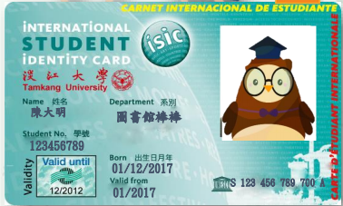
開館時間
憑「證」進館
自開學日起量測體溫，額溫<37.5度可入館
10:00~17:00 (疫情期間暫不開放)

Slide 4
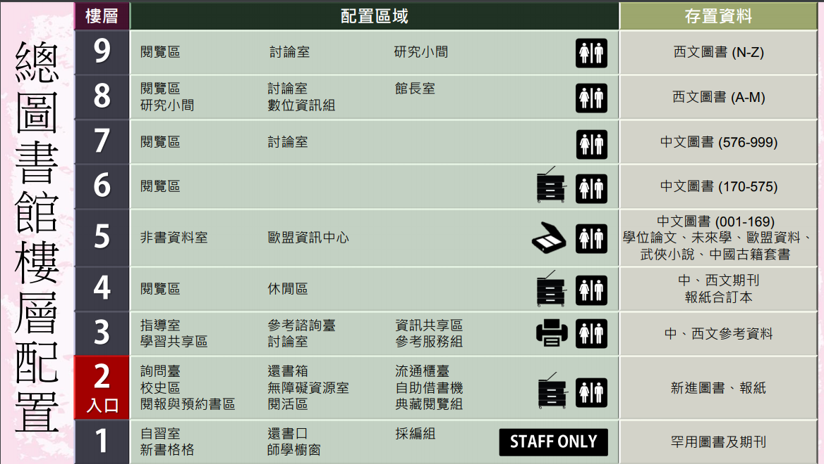
樓層配置與資料借用
自由借用
館內限閱
調閱
Notes:
工欲善其事，必先利其器。首先我們來看看圖書館各樓層配置。

Slide 5
自習室、師學櫥窗
考前一週與考試當週請刷卡
防疫期間暫不開放

Slide 6
閱活區、Research Commons
防疫期間，每日消毒2次。請配合消毒公告指引使用。

Slide 7
Learning Commons、 Information Commons
防疫期間，每日消毒2次。請配合消毒公告指引使用。
自助登記
自由使用

Slide 8
圖書館3樓~你&我的討論空間
討論空間 | 功能 | 申請方式 | 人數限制
U304 | 簡報練習室(投影；錄影) | 線上申請 | 至少1人
U306 | 課業研討專室(大型電腦) | 線上申請 | 至少5人
U307 | 課業研討專室(投影電視) | 線上申請 | 至少9人
學習共享區 | 大型研討專區(講桌投影) 、閱覽、其他 | 線上申請 | 至少20人
半開放區 x 2 | 課業研討(投影電視)、閱覽、其他 | 現場(自由)使用 | 不限
茶水區 | 課業研討、閱覽、其他 | 現場(自由)使用 | 不限
沙發區 | 課業研討、閱覽、其他 | 現場(自由)使用 | 不限
高腳椅區 | 課業研討、閱覽、其他 | 現場(自由)使用 | 不限
圓桌區 | 課業研討、閱覽、其他 | 現場(自由)使用 | 不限
等候區 | 課業研討、閱覽、其他 | 現場(自由)使用 | 不限
資訊檢索區 | 登記使用電腦、課業研討、閱覽、其他 | 現場登記、線上申請 | 不限
防疫期間僅開放U306

Slide 9
各種討論室：專室請線上預約申請

Slide 10
非書資料室、歐盟資訊中心

Slide 11
蒐集資料的方法
使用圖書館要知道的事

Slide 12
研究生的預備工作
王汎森 (2005)。如果讓我重做一次研究生。檢索自http://homepage.ntu.edu.tw/~ylwang2008/a-wangvonsen.pdf

Slide 13
資訊素養：BIG 6

Slide 14
蒐集資料的概念
⬇縮小搜尋：
若您的查詢結果太多，建議使用關鍵字搜尋。
高
查詢結果精確度
Keywords
Title
Abstrarct
All field
研究範圍
較大
例如：Psychology
較小
例如：Educational Psychology
研究時間
較長
例如：H1N1
較新
例如：
H7N9
範例：教育心理為心理學領為較小的次領域。
範例：H1N1出現的時間比H7N9較早。
⬇放寬搜尋：
若您的查詢結果太少，建議使用多欄位查詢。
概念來自Elsevier-SciVerse

Slide 15
手邊的線索
有特定書目
資料類型
書目資料
只有主題(無特定書目)
選用關鍵字
使用資料庫
圖書？期刊？會議論文？學位論文？
作者？書名？刊名？篇名？
活用參考文獻
同義詞、狹義詞、廣義詞
善用 “your keywords”
簡易查詢、進階查詢、布林邏輯、限制欄位、篩選工具、

Slide 16
依需求選擇查找管道
已有特定書目
判斷資料類型
選擇管道：館藏目錄、電子書、期刊檢索、資料庫檢索、資源探索
本館無館藏
建議購買
親自至他校借還
文獻傳遞服務(付費)
只有主題
確認研究主題並準備合適關鍵字
選擇管道：電子資料庫、資源探索、網路資源

Slide 17
教學計畫表中的參考文獻
已有特定書目
判斷資料類型
選擇管道：館藏目錄、電子書、期刊檢索、資料庫檢索、資源探索

Slide 18
找查達人的最愛~覺生紀念圖書館首頁
善用快速查尋的頁籤

Slide 19
課程參考文獻
編號 | 書名 | 館藏地與索書號 | 電子版
1 | 《教育研究法》 | 總館6樓書庫 520.31 /8467 103 | V
2 | 《心理與教育研究法》 | 總館6樓書庫 520.31 /8463
3 | 《發展心理學》 | 總館6樓書庫 173.6 /8876
4 | 《發展心理學》 | 總館6樓書庫 173.6 /8456

Slide 20
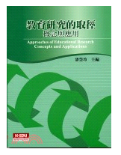
練習題~書目辨識&查找館藏
圖書
蘇建文(1995)。發展心理學。臺北市：心理出版。
請利用：
「館藏目錄」找出
Ur
Turn
這本書學校圖書館買了幾冊？
有外借中的資料嗎?到期日?
可立即借到嗎？

Slide 21
練習題~書目辨識&查找館藏
圖書
老楊的貓頭鷹(2019)。不要在該奮鬥時選擇安逸 = Cease to struggle and you cease to live。臺北市：英屬維京群島商高寶國際。
請利用：
「館藏目錄」找出並回答
Ur
Turn
這本書學校圖書館買了幾冊？
可立即借到嗎？有多少人預約？可做「標籤」嗎?

Slide 22
查找達人開始找~電子書
善用快速查尋的頁籤

Slide 23
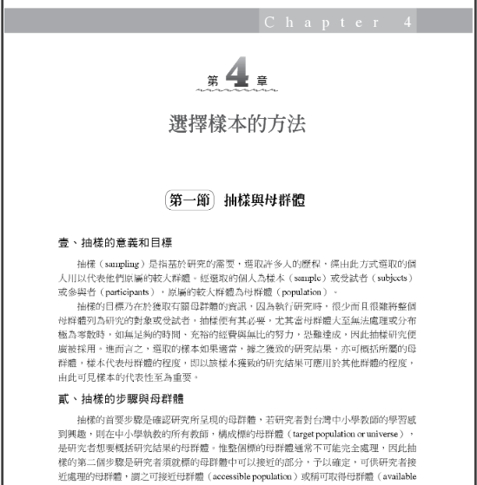
查找達人開始找~電子書
Ur
Turn
圖書
王文科、王智弘(2010)。教育研究法。臺北市：五南。
請注意：
教育研究法(2020)年版已上架

Slide 24
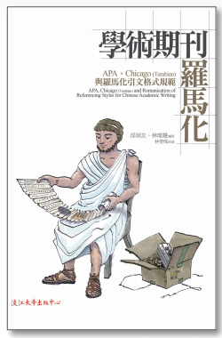
查找達人開始找~電子書
Ur
Turn
圖書
邱炯友、林瑺慧 (2014)。學術期刊羅馬化 : APA、Chicago(Turabian)與羅馬化引文格式規範 = APA, Chicago(Turabian) and romanization of referencing styles for Chinese academic writing (一版)。新北市淡水區：淡大出版中心。
請問：
APA格式參考文獻規範在第幾章節?
APA與Chicago引用格式參考資料http://joemls.dils.tku.edu.tw/download1.php?lang=zh_tw

Slide 25
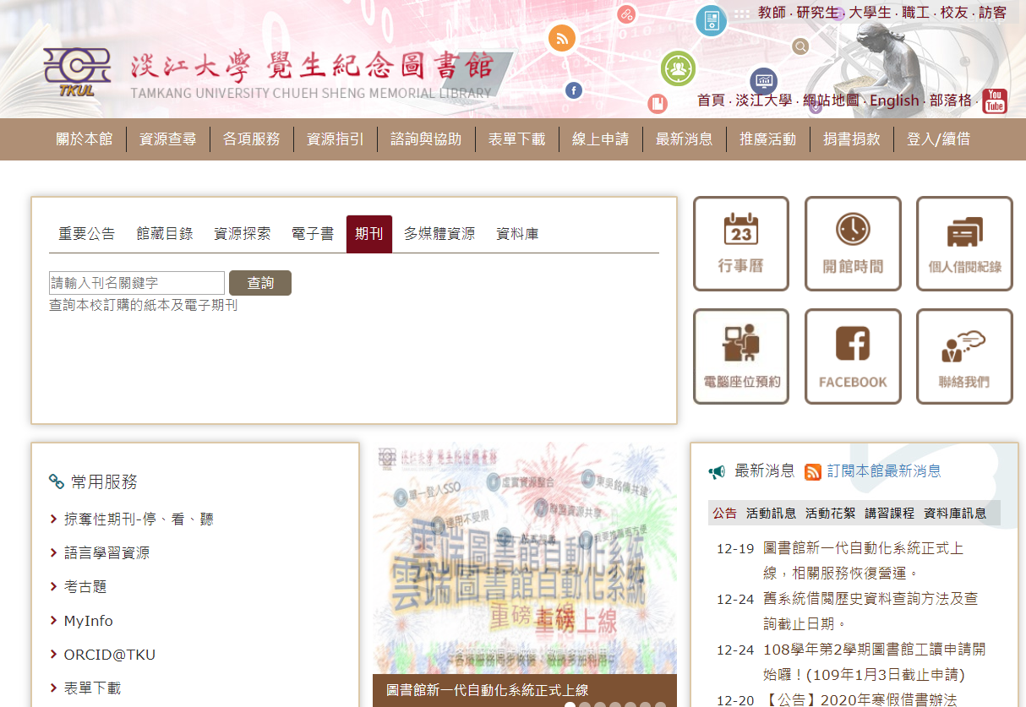
查找達人開始找~電子期刊
善用快速查尋的頁籤

Slide 26
查找達人開始找~電子期刊
查詢
瀏覽

Slide 27
查找達人開始找~電子期刊
Ur
Turn
期刊全文
Holmes, J., & Gathercole, S. E. (2014). Taking working memory training from the laboratory into schools. Educational Psychology, 34(4), 440-450. doi:10.1080/01443410.2013.797338.
請注意：
全文收錄的時間(年代)範圍
期刊全文
Górnik-Durose, M.E. (2020). Materialism and Well-Being Revisited: The Impact of Personality. Journal of Happiness Studies, 21, 305–326. https://doi.org/10.1007/s10902-019-00089-8

Slide 28
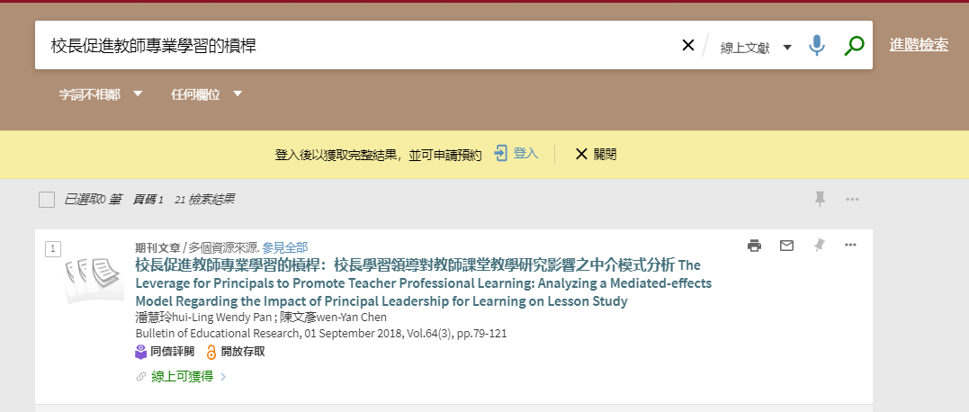
查找達人開始找~電子期刊
Ur
Turn
期刊全文
潘慧玲、陳文彥 (2018)。 校長促進教師專業學習的槓桿：校長學習領導對教師課堂教學研究影響之中介模式分析。教育研究集刊，64(3)，79–121。 https://doi.org/10.3966/102887082018096403003
請注意：
當期刊被收錄在多個資料庫時，按「參見全部」，可查看所有資料來源，再依所需點看全文。

Slide 29
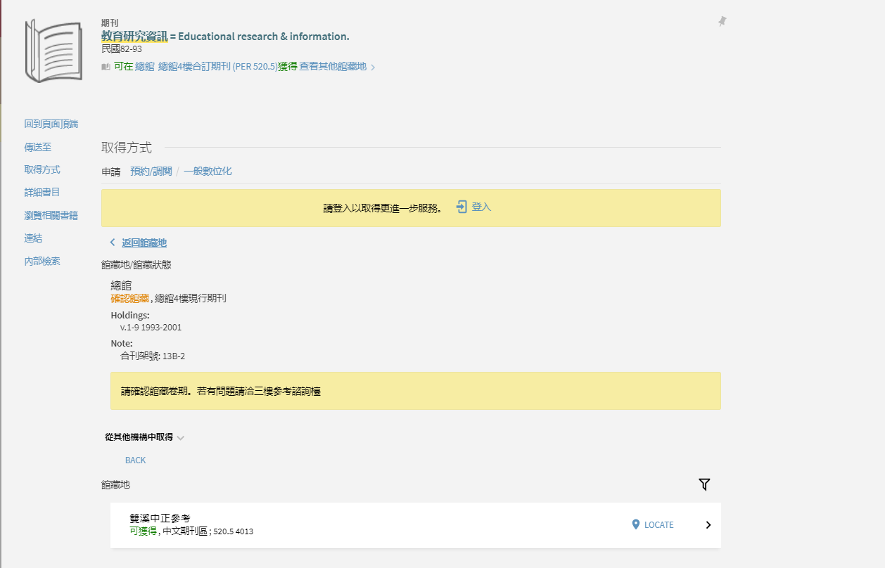
查找達人開始找~電子期刊
Ur
Turn
期刊全文
潘慧玲(2002)。臺灣婦女教育政策實施方案研究。教育研究資訊，10(5)，頁163-178
本校無館藏，可先查看U3聯盟館藏狀況

Slide 30
查找達人開始找~電子資料庫

Slide 31
查找達人開始找~常用的電子資料庫
新聞時事
臺灣新聞智慧網 The Wall Street Journal 國際新聞讀報站
語言學習
Easy Test 線上學習測驗平台 Global Exam語言檢定測驗線上平台 iLibrary雲端圖書館 Naxos Spoken Word Library PELAPELA日本語學習資料庫 We Online 空中英語教室影音典藏學習系統 新托福線上影音課程
平台
Scopus ProQuest Elsevier EBSCOhost
期刊/雜誌
ERIC OmniFile Full Text Select Education Database JSTOR Wiley Online Library ScienceDirect OnLine(SDOL) 臺灣期刊論文索引系統 華藝線上圖書館(Airiti Library) 全國期刊聯合目錄資料庫 中國期刊全文數據庫 Acer Walking Library
學位論文
淡江大學電子學位論文服務(EDTS) 臺灣博碩士論文知識加值系統 華藝線上圖書館 中國學位論文全文數據庫 ProQuest Dissertations and Theses(PQDT) PQDT/數位化論文典藏聯盟(DDC) Networked Digital Library of Theses and Dissertations(NDLTD)

Slide 32
查找達人開始找~學位論文
Ur
Turn
學位論文
楊智婷（2013）。後設認知策略教學對九年級學生機率解題表現與後設認知能力之影響。臺北市立教育大學教育學系碩士班碩士論文，臺北市。 取自https://hdl.handle.net/11296/324ts7
請注意：能否立即取得全文視論文作者之授權。
學位論文
Parker, Holly E, Ph.D. (2019). Leadership of Heart and Mind: Examining the Mind and Skill Sets of Student Sustainability Leadership. Available from Digital Dissertation Consortium. (13861238). Retrieved from http://pqdd.sinica.edu.tw/doc/13861238

Slide 33
查找達人開始找~學長、學姊論文

Slide 34
查找達人開始找~華藝線上圖書館

Slide 35
查找達人開始找~華藝線上圖書館

Slide 36
書目管理軟體~EndNote
圖書館
首頁
電子
資料庫
EndNote
查看詳細資訊

Slide 37
書目管理軟體~EndNote
於個人電腦下載安裝軟體
安裝前必需關閉所有OFFICE程式
先解壓縮再安裝
線上影音課程
個人安裝說明

Slide 38
查找達人開始找~學位論文
Ur
Turn
匯出書目
請準備自己研究主題關鍵字
選擇一個中文或一個外文電子資料庫
找出合適文獻
將書目匯出至EndNote

Slide 39
資源探索

Slide 40
Google學術搜尋串連淡江館藏~設定

Slide 41
Google學術搜尋串連淡江館藏(全文)

Slide 42
當淡江「無館藏」，找查達人會怎麼做？
每人每月可推薦5筆
善用「我要推薦」，充實館藏資源

Slide 43
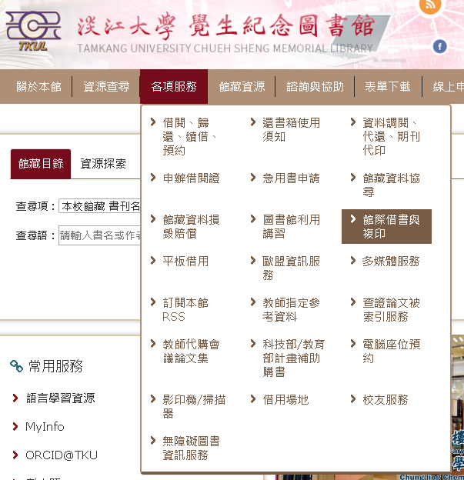
當淡江「無館藏」，找查達人會怎麼做？
線上申請
全國文獻傳遞服務系統 (NDDS)
付費、合作館多、全年服務
第一次使用，須先申請帳號
西文期刊文獻快遞服務(RapidILL)
付費、快速
親自到他校借／還書
至總館2樓借用合作館借書證
親自前往合作館借／還書
首頁> 各項服務 > 館際借書與複印

Slide 44
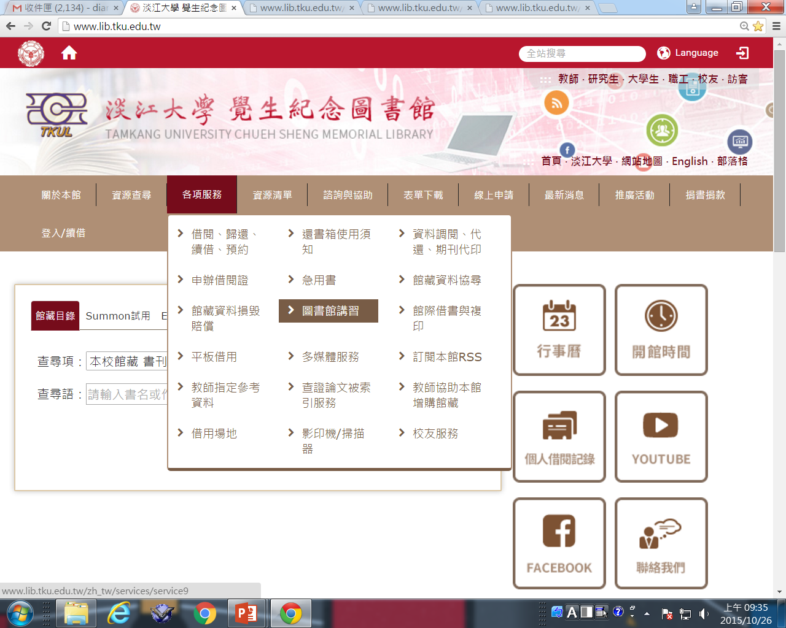
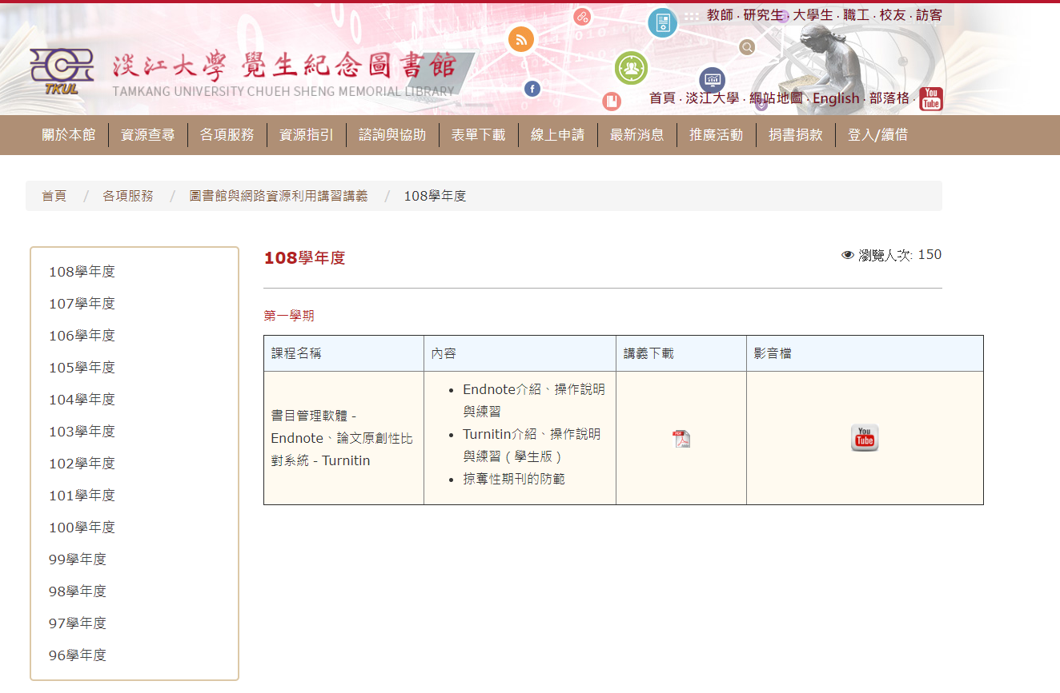
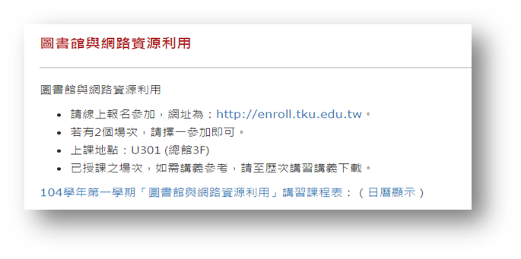
延伸學習➔圖書館講習
報名網址
歷次講習講義
網頁路徑：圖書館網站>各項服務>圖書館講習>圖書館與網路資源應用

Slide 45
諮詢管道-Q&A
電話諮詢26215656
分機2365
E-mail
詢問
報名進階課程
圖書館講習
參考諮詢台
總館3F
學習路上，圖書館與您相伴！

Slide 46
Thank you！

